Slide 1


TỔNG QUAN VỀ MẠNG MÁY TÍNH
Nguyễn Đức Lâm - 20182626

Slide 2



NHU CẦU
Chia sẻ dữ liệu, thông tin
Các dịch vụ truyền số liệu (email, chat,..)
Tài nguyên
Cần kết nối nhiều nguồn với nhiều đích để chia sẻ tài nguyên thông tin thông qua mạng truyền thông (Communication Network)
1. Mục đích hình hành
2.Phân loại mạng và cấu trúc mạng
3.Mô hình
tham chiếu
4.Một số
khái niệm
CHƯƠNG 1. TỔNG QUAN MẠNG MÁY TÍNH

Slide 3
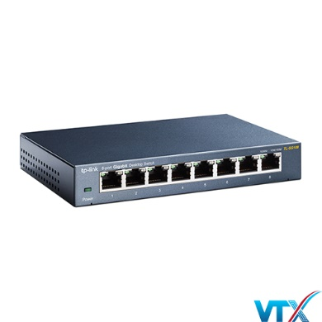
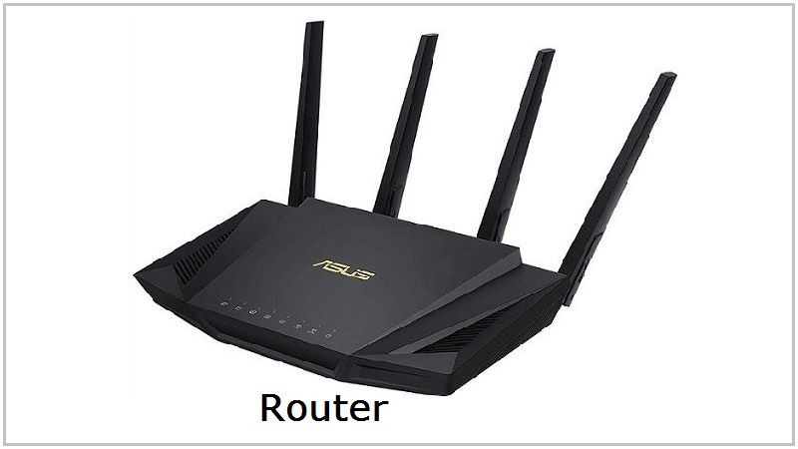
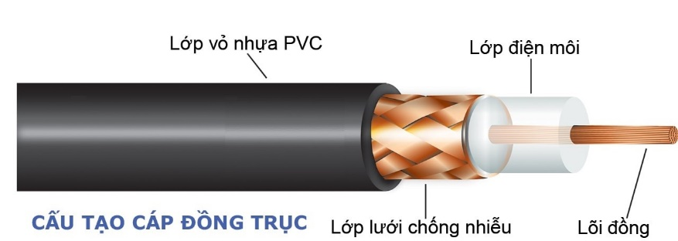
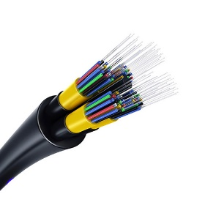
COMMUNICATION NETWORK
Là tập hợp các thiết bị (phần cứng, phần mềm) và cơ sở hạ tầng để cung cấp các dịch vụ truyền thông cơ bản.
Ví dụ: Mạng điện thoại, mạng di động, mạng máy tính,..
Thiết bị: Switch, rounter,multiplexer,..
Cơ sở hạ tầng: cáp quang, cáp đồng trục,..
1.Mục đích hình hành
2.Phân loại mạng và cấu trúc mạng
Định nghĩa
3. Mô hình
tham chiếu
4.Một số
khái niệm
CHƯƠNG 1. TỔNG QUAN MẠNG MÁY TÍNH

Slide 4
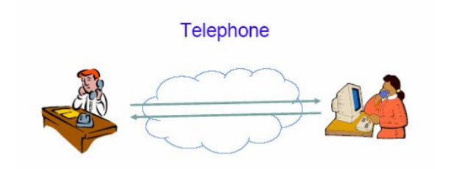
COMMUNICATION NETWORK
Cho phép trao đổi thông tin giữa các người sử dụng ở các vị trí địa lý khác nhau
Ứng dụng: Email, Web browser, Audio- video Streaming,..
1.Mục đích hình hành
2.Phân loại mạng và cấu trúc mạng
COMMUNICATION SERVICES
3.Mô hình
tham chiếu
4.Một số
khái niệm
CHƯƠNG 1. TỔNG QUAN MẠNG MÁY TÍNH

Slide 5
PHÂN LOẠI
1.Mục đích hình hành
MẠNG
2.Phân loại
mạng và cấu trúc mạng
Theo cấu trúc đồ hình mạng (Topology)
Theo kích cỡ mạng
Mạng vòng
3.Mô hình
tham chiếu
MAN
MAN
Mạng kết hợp
WAN
LAN
Mạng hình sao
Mạng hình bus
4.Một số
khái niệm
CHƯƠNG 1. TỔNG QUAN MẠNG MÁY TÍNH

Slide 6
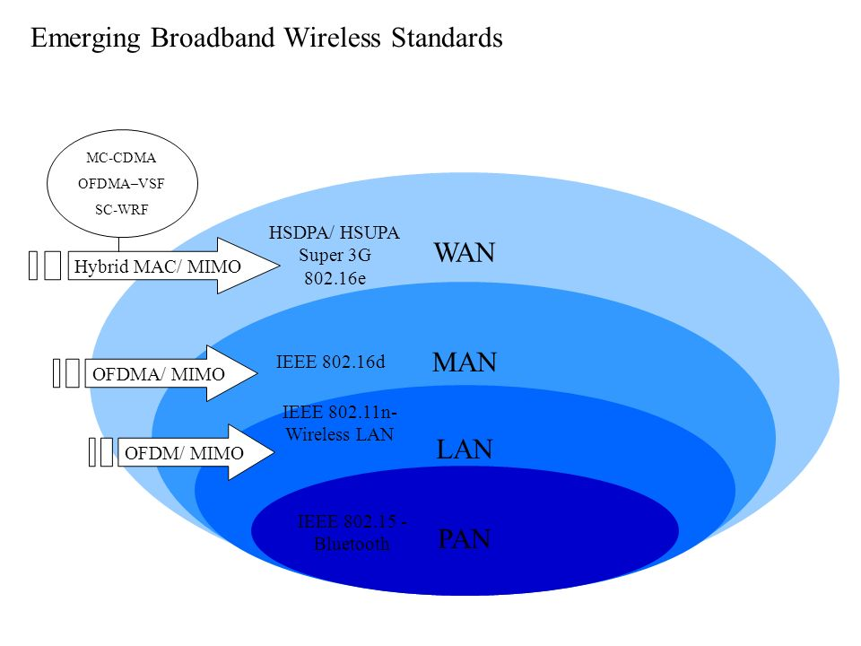
PHÂN LOẠI THEO KÍCH CỠ MẠNG
1.Mục đích hình hành
2.Phân loại mạng và cấu trúc mạng
Theo kích cỡ mạng
3.Mô hình tham chiếu
4.Một số khái niệm
CHƯƠNG 1. TỔNG QUAN MẠNG MÁY TÍNH

Slide 7
PHÂN LOẠI THEO KÍCH CỠ MẠNG
PAN (Personal Area Network): Mạng cá nhân
Dùng để kết nối các thiết bị cá nhân (tai nghe, chuột, bàn phím,..)
Khoảng cách 5-10m
LAN (Local Area Network): Mạng cục bộ
Dùng để kết nối các máy tính, thiết bị ngoại vi trong phạm vi một cơ quan, đơn vị
Khoảng cách 100m- vài km
1.Mục đích hình hành
2.Phân loại mạng và cấu trúc mạng
Theo kích cỡ mạng
3.Mô hình tham chiếu
4.Một số khái niệm
CHƯƠNG 1. TỔNG QUAN MẠNG MÁY TÍNH

Slide 8
PHÂN LOẠI THEO KÍCH CỠ MẠNG
1.Mục đích hình hành
MAN (Metropolitan Area Network): Mạng nội thị
Kết nối 1 vùng rộng lớn như 1 thành phố
Khoảng cách vào chục km
WAN ( Wide Area Network): Mạng diện rộng
Kết nối các mạng LAN, MAN lại với nhau
Khoảng cách vài trăm đến vài ngàn km
2.Phân loại mạng và cấu trúc mạng
Theo kích cỡ mạng
3.Mô hình tham chiếu
4.Một số khái niệm
CHƯƠNG 1. TỔNG QUAN MẠNG MÁY TÍNH

Slide 9
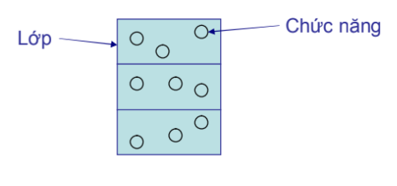
KIẾN TRÚC PHÂN TẦNG
Các chức năng trong mạng thông thường được phân loại và nhóm lại thành 1 số tầng theo chiều dọc được gọi là lớp (layer)
Nguyên nhân phải phân tầng:
Phân chia các chức năng trong việc trao đổi thông tin
Đối với các hệ thống phức tạp: Đơn giản hóa hệ thống bằng việc chia chức năng
Cho phép dễ dàng bảo trì và nâng cấp hệ thống
1.Mục đích hình hành
2.Phân loại mạng và cấu trúc mạng
Theo kích cỡ mạng
3.Mô hình tham chiếu
4.Một số khái niệm
CHƯƠNG 1. TỔNG QUAN MẠNG MÁY TÍNH

Slide 10
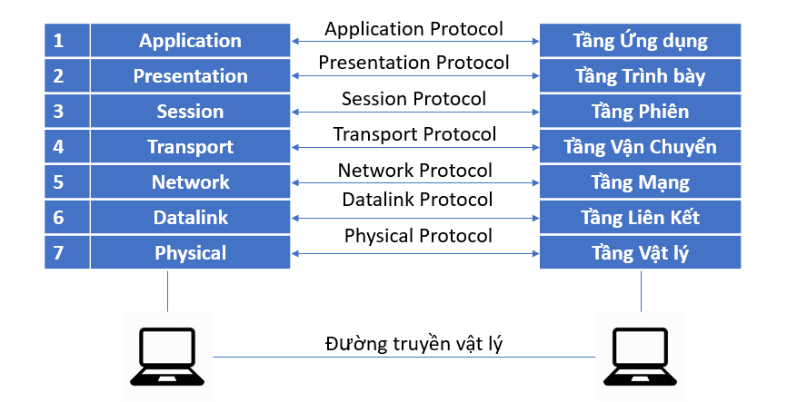
MÔ HÌNH THAM CHIẾU (REFERENCE MODEL)
Mô hình OSI ( 7 lớp )
1.Mục đích hình hành
2.Phân loại mạng và cấu trúc mạng
Theo kích cỡ mạng
3.Mô hình tham chiếu
4.Một số khái niệm
CHƯƠNG 1. TỔNG QUAN MẠNG MÁY TÍNH

Slide 11
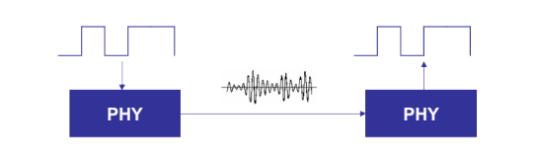
Chức năng của các lớp
Physical (Lớp vật lý)
Biến đổi dòng bit logic thành tín hiệu vật lý phù hợp với đường truyền vật lý (ở bên phát) và ngược lại (Ở bên thu) : điều chế/giải điều chế, biến đổi, khôi phục tín hiệu , …
1.Mục đích hình hành
2.Phân loại mạng và cấu trúc mạng
Theo kích cỡ mạng
3.Mô hình tham chiếu
4.Một số khái niệm
CHƯƠNG 1. TỔNG QUAN MẠNG MÁY TÍNH

Slide 12
Chức năng của các lớp
Data Link (Liên kết dữ liệu)
Phát hiện và sửa lỗi khi truyền dữ liệu giữa các thực thể trong mạng(swith, router, thiết bị đầu cuối)
Nhận dữ liệu từ lớp mạng, đóng gói dữ liệu lớp Mạng vào các khung (Frame) phù hợp với mạng vật lý
Tổ chức các bit trong frame theo thứ tự định nghĩa sẵn
Hoạt động theo nguyên tắc từng chặng
1.Mục đích hình hành
2.Phân loại mạng và cấu trúc mạng
Theo kích cỡ mạng
3.Mô hình tham chiếu
4.Một số khái niệm
CHƯƠNG 1. TỔNG QUAN MẠNG MÁY TÍNH

Slide 13
Chức năng của các lớp
Network (Lớp mạng)
Định tuyến trên một mạng gồm nhiều nút trung gian giữa nguồn và đích
Đánh địa chỉ lớp mạng
1.Mục đích hình hành
2.Phân loại mạng và cấu trúc mạng
Theo kích cỡ mạng
3.Mô hình tham chiếu
4.Một số khái niệm
CHƯƠNG 1. TỔNG QUAN MẠNG MÁY TÍNH

Slide 14
Chức năng của các lớp
Transport (Lớp giao vận)
Đảm bảo truyền dữ liệu tin cậy giữa hai thiết bị đầu cuối (End - to - end)
Điều khiển luồng (Flow control)
Chia nhỏ hoặc ghép các khối dữ liệu từ lớp Phiên (Session)
1.Mục đích hình hành
2.Phân loại mạng và cấu trúc mạng
Theo kích cỡ mạng
3.Mô hình tham chiếu
4.Một số khái niệm
CHƯƠNG 1. TỔNG QUAN MẠNG MÁY TÍNH

Slide 15
Chức năng của các lớp
Session (Lớp Phiên)
Quản lý các kết nối (connection) được thiết lập trên cùng một máy tính, từ một hay nhiều ứng dugj khác nhau
Ghép kênh nhiều kết nối và gửi xuống lớp Giao vận
1.Mục đích hình hành
2.Phân loại mạng và cấu trúc mạng
Theo kích cỡ mạng
3.Mô hình tham chiếu
4.Một số khái niệm
CHƯƠNG 1. TỔNG QUAN MẠNG MÁY TÍNH

Slide 16
Chức năng của các lớp
Presentation (Lớp trình diễn)
Biến đổi định dạng dữ liệu từ các ứng dụng thành một định dạng chung được quy đinh bởi nhiều thiết bị đầu cuối
Thí dụ :
Biến đổi các cấu trúc dữ liệu khác nhau thành định dạng XML
Biến đổi các mã ký tự khác nhau thành ASCII , …
1.Mục đích hình hành
2.Phân loại mạng và cấu trúc mạng
Theo kích cỡ mạng
3.Mô hình tham chiếu
4.Một số khái niệm
CHƯƠNG 1. TỔNG QUAN MẠNG MÁY TÍNH

Slide 17
Chức năng của các lớp
Application (Lớp ứng dụng)
Cung cấp các giao diện lập trình cho ứng dụng của người sử dụng
1.Mục đích hình hành
2.Phân loại mạng và cấu trúc mạng
Theo kích cỡ mạng
3.Mô hình tham chiếu
4.Một số khái niệm
CHƯƠNG 1. TỔNG QUAN MẠNG MÁY TÍNH

Slide 18
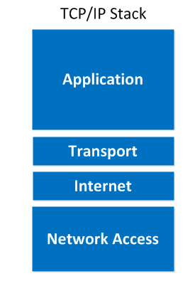
Mô hình TCP/IP
1.Mục đích hình hành
2.Phân loại mạng và cấu trúc mạng
Theo kích cỡ mạng
3.Mô hình tham chiếu
4.Một số khái niệm
CHƯƠNG 1. TỔNG QUAN MẠNG MÁY TÍNH

Slide 19
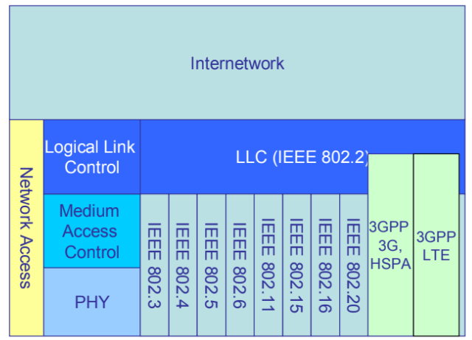
Mô hình TCP/IP các lớp dưới
1.Mục đích hình hành
2.Phân loại mạng và cấu trúc mạng
Theo kích cỡ mạng
3.Mô hình tham chiếu
4.Một số khái niệm
CHƯƠNG 1. TỔNG QUAN MẠNG MÁY TÍNH

Slide 20
Mô hình phân lớp TCP/IP
Thực tế cho thấy không cần thiết phải phân quá nhỏ các chức năng
Mô hình TCP/IP hiện đang sử dụng trong Internet có 4 lớp
Các chức năng tương đương với mô hình OSI
1.Mục đích hình hành
2.Phân loại mạng và cấu trúc mạng
Theo kích cỡ mạng
3.Mô hình tham chiếu
4.Một số khái niệm
CHƯƠNG 1. TỔNG QUAN MẠNG MÁY TÍNH

Slide 21
Protocol là gì?
Protocol là một tiêu chuẩn được sử dụng để định nghĩa một phương thức trao đổi dữ liệu qua mạng máy tính, như là local area network (LAN), Internet, Intranet,… Mỗi protocol có những phương thức định dạng dữ liệu riêng khi được gửi và cần phải làm những gì một khi nó nhận dữ liệu, các dữ liệu được nén lại hay cách kiểm tra lỗi dữ liệu.
Giao thức phổ biến và quan trọng nhất hiện nay trong thế giới internet là TCP (transmission control protocol/internet protocol) được sử dụng để trao đổi thông tin liên lạc giữa các máy tính được kết nối internet. Giao thức HTTP (Hypertext Transfer Protocol) được sử dụng để truyền dữ liệu qua www hay world wide web (Internet), được truyền bởi TCP/IP.

Slide 22
Các chức năng của Protocol
Đóng gói protocol
Phân đoạn và hợp lại
Điều khiển liên kết
Giám sát
Điều khiển lưu lượng
Điều khiển lỗi
Đồng bộ hóa
Cách thức hoạt động của Protocol
Các giao thức mạng phân tách các quy trình lớn hơn thành các chức năng và nhiệm vụ nhỏ hơn, riêng biệt, trên tất cả các cấp độ mạng. Trong mô hình tiêu chuẩn, còn gọi là mô hình OSI, sẽ có một hoặc nhiều giao thức mạng xử lý các hoạt động ở mỗi lớp mạng trong quá trình trao đổi.

Slide 23
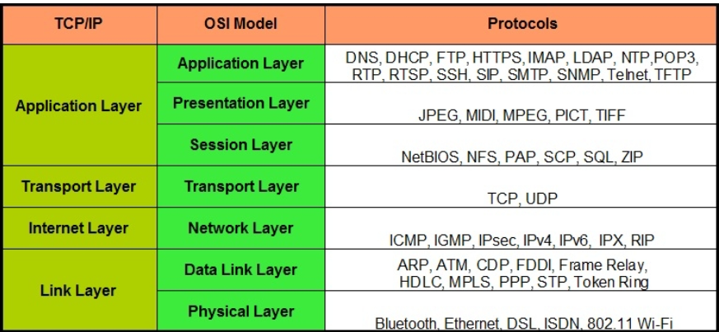
Các giao thức đặc trưng của mô hình OSI và TCP/IP

Slide 24
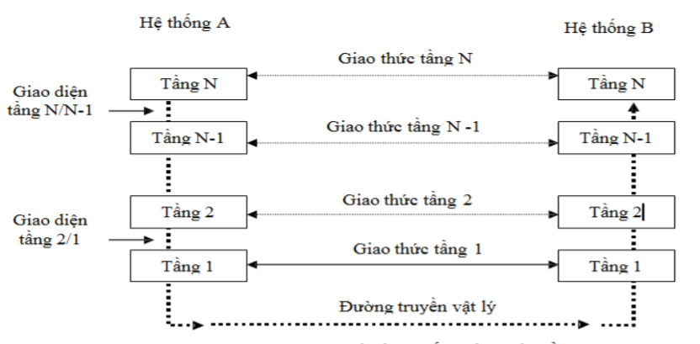
Mô hình kiến trúc phân tầng
Đơn vị dữ liệu dịch vụ SDU (Service Data Unit): Là đơn vị dữ liệu truyền
thông giữa các tầng kề nhau. Ký hiệu N_SDU là đơn vị dữ liệu truyền từ tầng
(N+1) xuống tầng N chưa thêm thông tin điều khiển.
Đơn vị dữ liệu giao thưc PDU (Protocol Data Unit) : Đơn vị dữ liệu giao
thức tầng. Ký hiệu PDU = PCI + SDU, nghĩa là đơn vị dữ liệu giao thức bao gồm
thông tin điều khiển PCI được thêm vào đầu đơn vị dữ liệu dịch vụ SDU.

Slide 25
Nguyên tắc truyền thông đồng tầng
Để truyền thông đồng tầng, gói tin khi chuyển xuống qua các tầng sẽ được bổ sung thêm vào phần đầu bằng thông tin điều khiển của tầng. Việc them Header vào đầu các gói tin khi đi qua mỗi tầng trong quá trình truyền dữ liệu được gọi là quá trình Encapsulation. Quá trình bên nhận sẽ diễn ra theo chiều ngược lại, khi đi qua các tầng, gói tin sẽ tách thông tin điều khiển thuộc nó trước khi chuyển dữ liệu lên tầng trên.
Đơn vị dữ liệu được sử dụng trong các tầng bao gồm :
Thông tin điều khiển giao thức PCI (Protocol Control Information)
Đơn vị dữ liệu dịch vụ SDU (Service Data Unit)
Đơn vị dữ liệu giao thưc PDU (Protocol Data Unit)

Slide 26
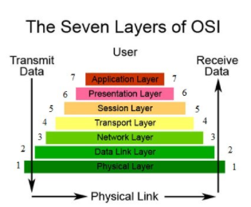
Quá trình truyền gói tin trong mô hình mạng OSI
Từ sơ đồ ta có thể thấy sẽ có 2 quá trình : Truyền dữ liệu (Transmit Data) và nhận dữ liệu (Receive Data). Truyền dữ liệu sẽ đi từ tầng 7 xuống tầng 1 và nhận dữ liệu sẽ đi từ tầng 1 lên tầng 7.

Slide 27
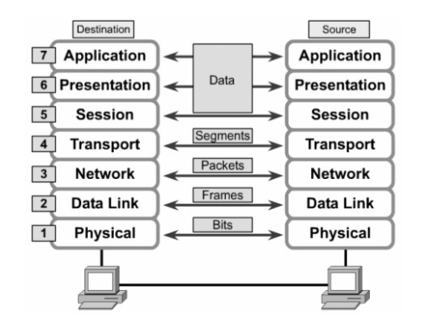
Data, Segments, Packets, Frames, Bits là đơn vị truyền dữ liệu giữa các tầng.

Slide 28
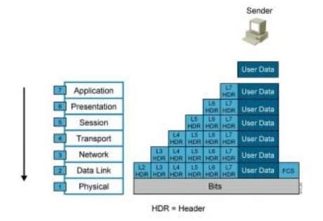
Truyền dữ liệu (Transmit Data)
Sơ đồ quá trình truyền dữ liệu

Slide 29
Ở tầng Application (tầng 7), người dùng tiến hành đưa thông tin cần gửi vào máy tính. Các thông tin này thường có dạng như: hình ảnh, văn bản,…
Sau đó thông tin dữ liệu này được chuyển xuống tầng Presentation (tầng 6) để chuyển các dữ liệu thành một dạng chung để mã hóa dữ liệu và nén dữ liệu.
Dữ liệu tiếp tục được chuyển xuống tầng Session (Tầng 5). Tầng này là tầng phiên có chức năng bổ sung các thông tin cần thiết cho phiên giao dịch (gửi- nhận) này. Các bạn có thể hiêu nôm na là tâng phiên cũng giống như các cô nhân viên ngân hàng làm nhiệm vụ xác nhận, bổ sung thông tin giao dịch khi bạn chuyển tiền tại ngân hàng.
Sau khi tầng Session thực hiện xong nhiệm vụ, nó sẽ tiếp tục chuyển dữ liệu này xuống tầng Transport (Tầng 4). Tại tầng này, dữ liệu được cắt ra thành nhiều Segment và cũng làm nhiệm vụ bổ sung thêm các thông tin về phương thước vận chuyển dữ liệu để đảm bảo tính bảo mật, tin cậy khi truyền trong mô hình mạng.
Tiếp đó, dữ liệu sẽ được chuyển xuống tầng Network (Tầng 3). Ở tầng này, các segment lại tiếp tục được cắt ra thành nhiều gói Package khác nhau và bổ sung thông tin định tuyến. Tầng Network này chức năng chính của nó là định tuyến đường đi cho gói tin chứa dữ liệu.
Dữ liệu tiếp tục được chuyển xuống tầng Data Link (tầng 2). Tại tầng này, mỗi Package sẽ được băm nhỏ ra thành nhiều Frame và bổ sung thêm các thông tin kiểm tra gói tin chứa dữ liệu để kiểm tra ở máy nhận.
Cuối cùng, các Frame này khi chuyển xuống tầng Physical (Tầng 1) sẽ được chuyển thành một chuỗi các bit nhị phân (0 1….) và được đưa lên cũng như phá tín hiệu trên các phương tiện truyền dẫn (dây cáp đồng, cáp quang,…) để truyền dữ liệu đến máy nhận.
Mỗi gói tin dữ liệu khi được đưa xuống các tầng thì được gắn các header của tầng đó, riêng ở tầng 2 (Data Link), gói tin được gắn thêm FCS.

Slide 30
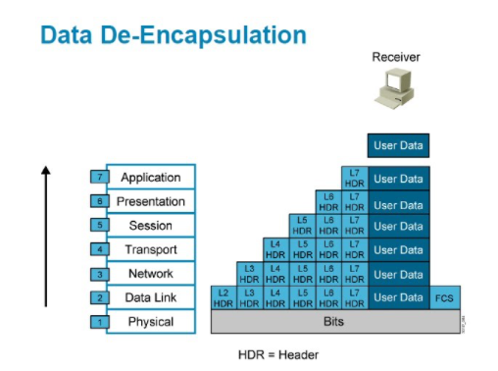
2. Quá trình nhận dữ liệu (Receive Data)
Sơ đồ quá trình nhận dữ liệu

Slide 31
Tầng Physical (tầng 1) phía máy nhận sẽ kiểm tra quá trình đồng bộ và đưa các chuỗi bit nhị phân nhận được vào vùng đệm. Sau đó gửi thông báo cho tầng Data Link (Tầng 2) rằng dữ liệu đã được nhận.
Tiếp đó tầng Data Link sẽ tiến hành kiểm tra các lỗi trong frame mà bên máy gửi tạo ra bằng cách kiểm tra FCS có trong gói tin được gắn bên phía máy nhận. Nếu có lỗi xảy ra thì frame đó sẽ bị hủy bỏ. Sau đó kiểm tra địa chỉ lớp Data Link (Địa chỉ MAC Address) xem có trùng với địa chỉ của máy nhận hay không. Nếu đúng thì lớp Data Link sẽ thực hiện gỡ bỏ Header của tầng Data Link để tiếp tục chuyển lên tầng Network.
Tầng Network sẽ tiến hành kiểm tra xem địa chỉ trong gói tin này có phải là địa chỉ của máy nhận hay không. (Lưu ý: địa chỉ ở tầng này là địa chỉ IP). Nếu đúng địa chỉ máy nhận, tầng Network sẽ gỡ bỏ Header của nó và tiếp tục chuyển đến tầng Transport để tiếp tục qui trình.
Ở tầng Transport sẽ hỗ trợ phục hồi lỗi và xử lý lỗi bằng cách gửi các gói tin ACK, NAK (gói tin dùng để phản hồi xem các gói tin chứa dữ liệu đã được gửi đến máy nhận hay chưa?). Sau khi phục hồi sửa lỗi, tầng này tiếp tục sắp xếp các thứ tự phân đoạn và đưa dữ liệu đến tầng Session.
Tầng Session làm nhiệm vụ đảm bảo các dữ liệu trong gói tin nhận được toàn vẹn. Sau đó tiến hành gỡ bỏ Header của tầng Session và tiếp tục gửi lên ầng Presentation.
Tầng Presentation sẽ xử lý gói tin bằng cách chuyển đối các định dạng dữ liệu cho phù hợp. Sau khi hoàn thành sẽ tiến hành gửi lên tầng Application.
Cuối cùng, tầng Application tiến hành xử lý và gỡ bỏ Header cuối cùng. Khi đó ở máy nhận sẽ nhận được dữ liệu của gói tin được truyền đi.

